Slide 1
Flujo de efectivo antes y después de impuestos
Estado de resultados proyectado

Slide 2
Estado de resultados
Es una herramienta contable que refleja el desempeño económico de la actividad de cualquier empresa al final de un ejercicio o período contable
El período es generalmente un año
Representa la diferencia que hay entre los ingresos y los costos, incluyendo el pago de impuestos y el reparto de utilidades
Los ingresos y los costos se basan en la LISR
Un estado de resultados puede realizarse al final de un período o en base a pronósticos, que son llamados estados de resultados proforma o proyectados

Slide 3
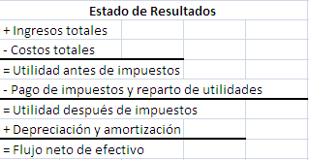
Estado de resultados proforma
Registra los resultados económicos que podrían suceder si se toma como base una serie de pronósticos sobre la actividad de la empresa
Sirve para evaluar diferentes alternativas de acción, por ejemplo, financiamiento o inversión.
Estado de resultados:

Slide 4
Estado de resultados proforma
Costos totales deducibles de impuestos:
Costos de producción, directos e indirectos
Costos de administración, directos e indirectos
Costos de comercialización de los productos, directos o indirectos
Depreciación y amortización de activos
Intereses por concepto de deudas de la empresa (Costo financiero)
Nota:
La depreciación y los costos financieros se consideran como costo indirecto, pero por sus variaciones se clasifican por separado.
Las variaciones se deben al método de depreciación utilizado y al tipo de financiamiento solicitado

Slide 5
FNE y la depreciación y los intereses
La depreciación y la amortización se suman a la utilidad después de impuestos porque el flujo neto de efectivo es la disponibilidad neta de efectivo.
La depreciación es un método fiscal para recuperar la inversión
Es una disponibilidad real de efectivo
La depreciación se considera un origen de recursos
Pago de Intereses:
La ley hacendaria permite la deducción de los intereses pagados por deudas, pero no se deduce el principal, por lo que debe de restarse de la utilidad después de impuestos. (Es una erogación adicional de efectivo)

Slide 6
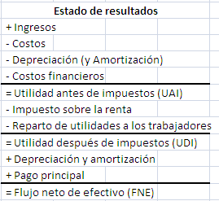
Estado de resultados proforma
-

Slide 7
Flujo Neto de efectivo antes de impuestos y el efecto de la depreciación
Organizaciones exentas del pago de impuestos
Sindicatos
Asociaciones civiles con fines educativos
Instituciones de beneficencia pública
El gobierno
Sus decisiones requieren evaluación económica
Requieren una base para la toma de decisiones económicas
Deben de considerar la depreciación, no para el pago de impuestos sino para recuperar la inversión a través del precio del producto o servicio.
Cuando la entidad productiva no paga impuestos, la depreciación debe de considerarse un costo de producción

Slide 8
Ejemplo
Un sindicato que produce alimentos para sus agremiados ha invertido $30,000 en equipo de producción. Sus ingresos anuales por la venta del alimento son de $28,000, sus costos son de $20,000 anuales en la producción del producto.
El equipo tiene una vida útil de cinco años, sin valor de salvamento al final de ese período.
El sindicato sabe que debe de hacer un cargo de depreciación anual pero no ha decidido cuál método de depreciación utilizar
La entidad no paga impuestos en actividades productivas
Se ha fijado una TMAR = 10%
¿Cuál método de depreciación deberá utilizar LR o SDA?
Utiliza un estado de resultados
Calcula la depreciación por ambos métodos
Resta la depreciación como costo de producción y súmala a la utilidad, que es la forma en que se recupera el efectivo

